Slide 2
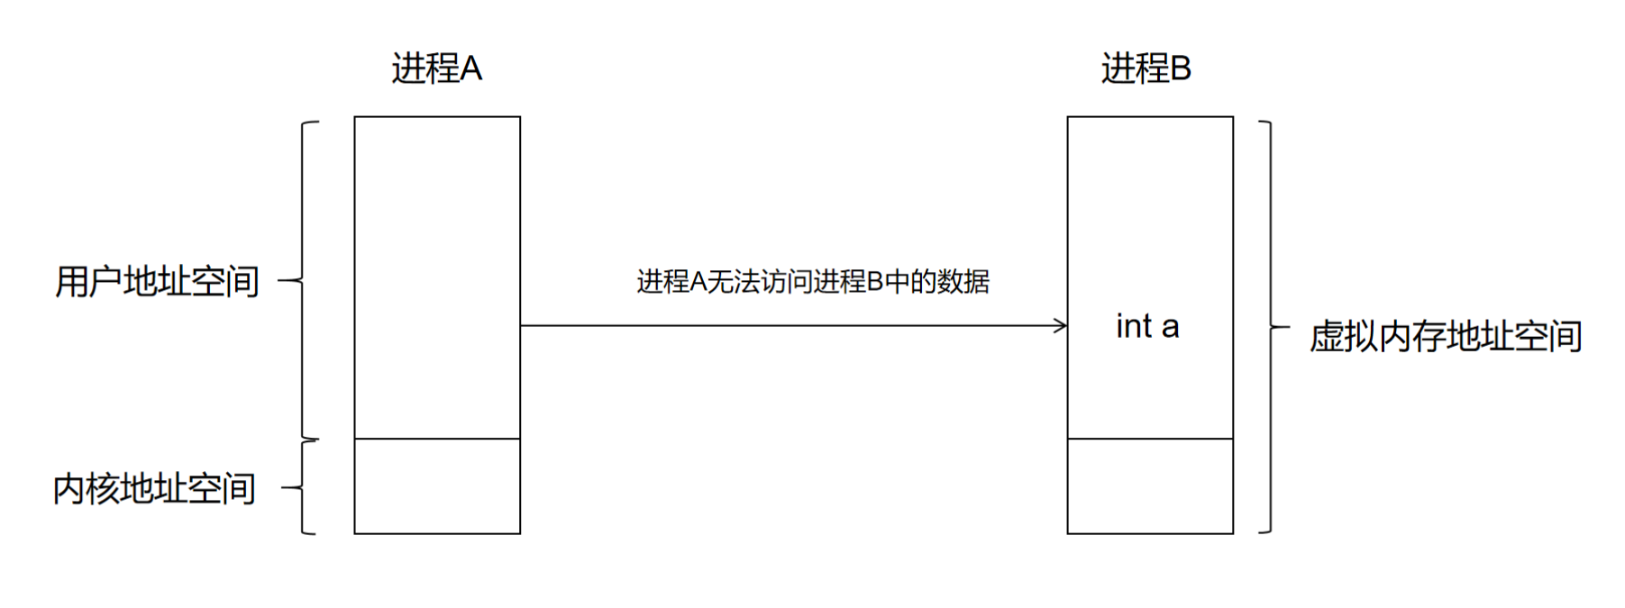
IPC 原理

Slide 3
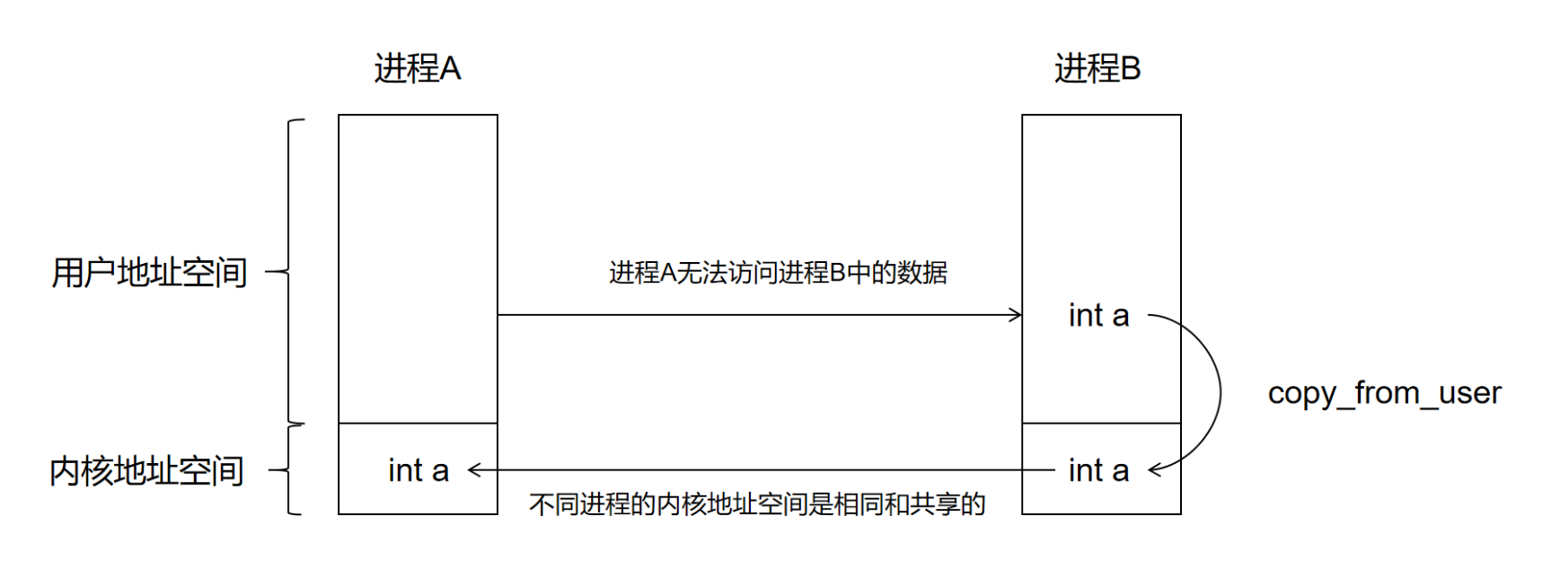
IPC 原理

Slide 4
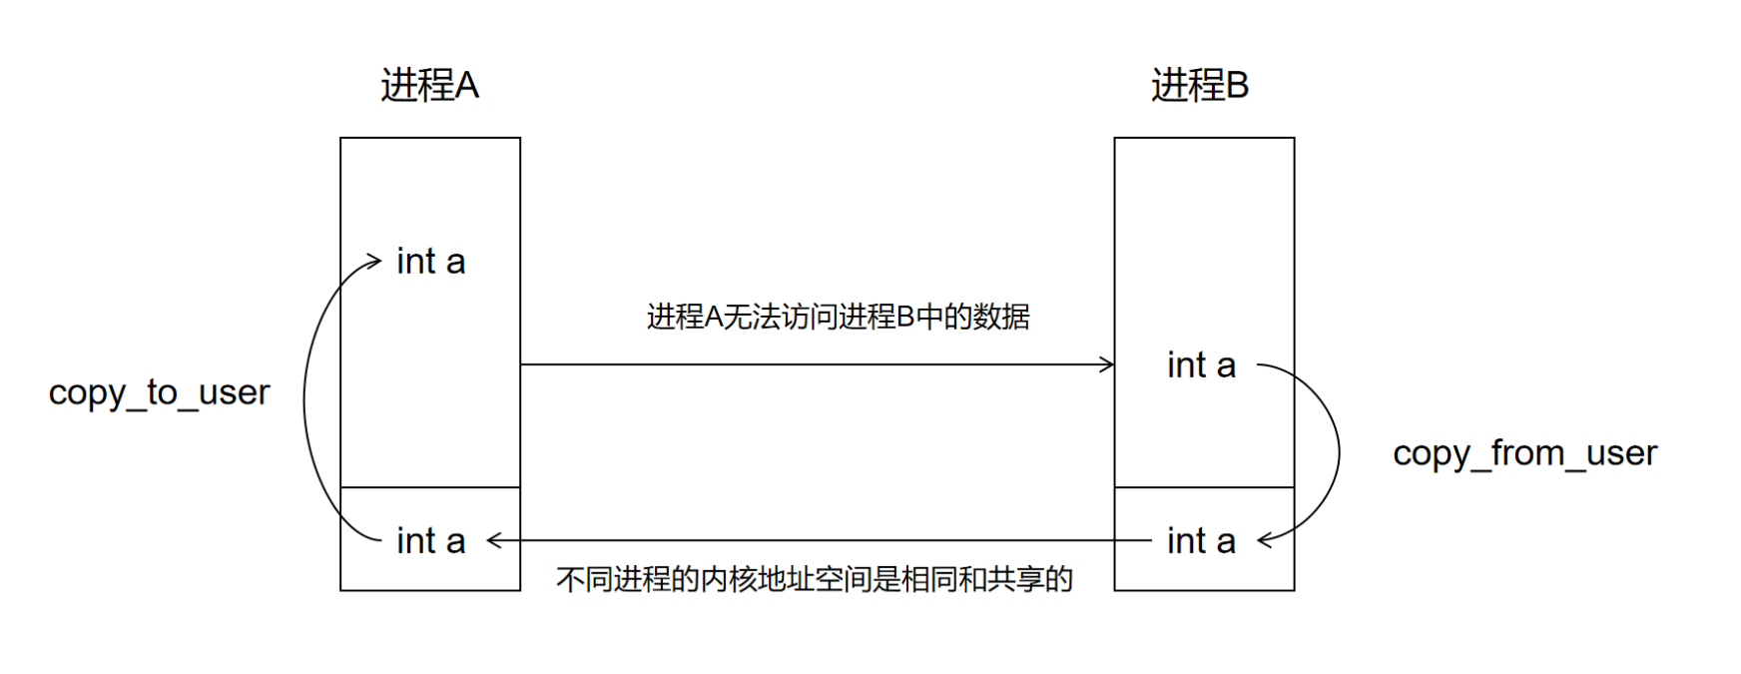
IPC 原理

Slide 5
IPC 原理

Slide 6


Slide 7
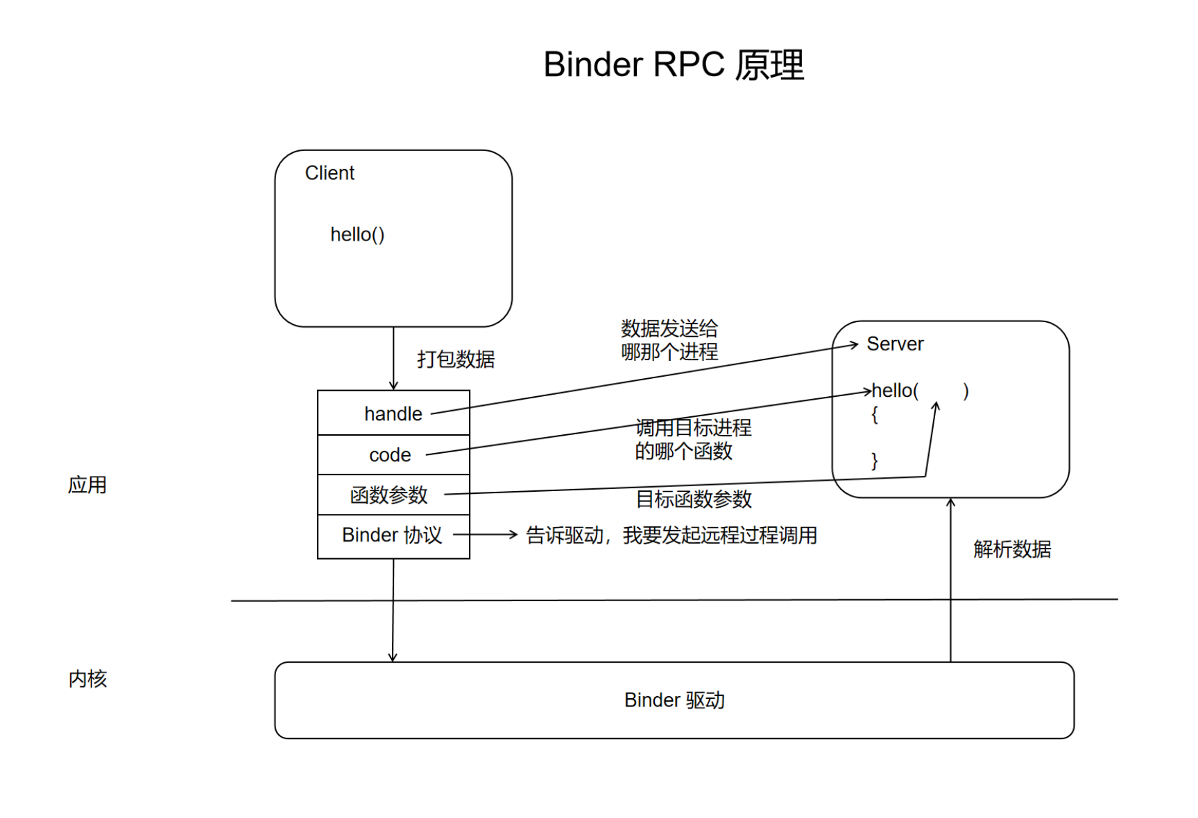
RPC 原理

Slide 8
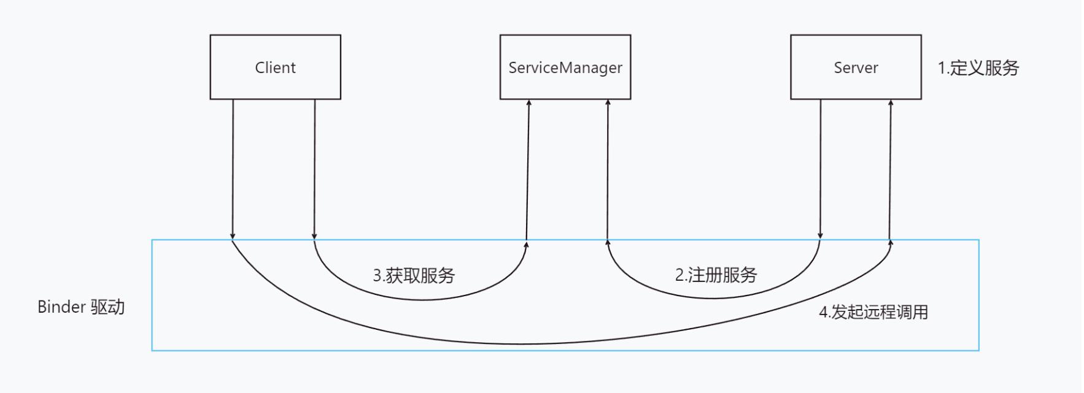
Binder 应用层工作流程

